Slide 2
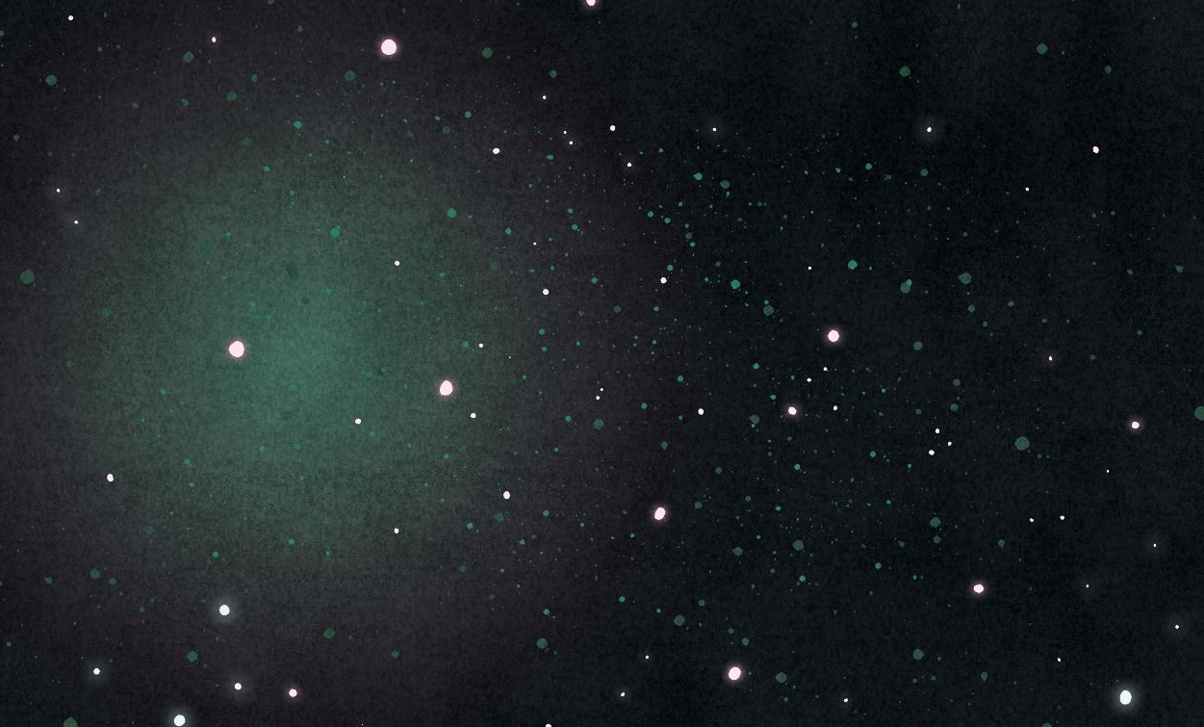
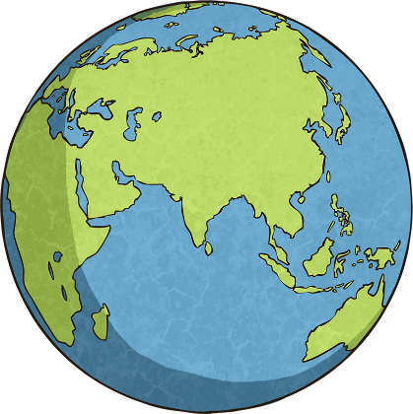
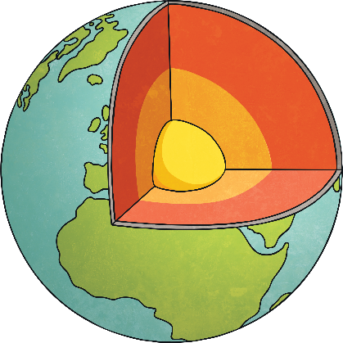
Cuatro Capas
La Tierra es muy diferente a cualquier otro planeta en el Sistema Solar.
Es el único planeta que tiene agua en su superficie.
Mediante técnicas avanzadas, los y las científicas han podido descubrir lo que se encuentra debajo de la superficie de nuestro planeta.
Hay cuatro capas: la corteza, el manto, el núcleo externo y el núcleo interno.

Slide 3

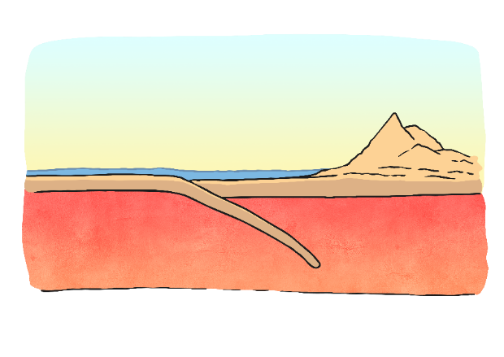
La Corteza
La corteza es la capa superior en la que vivimos. Es muy variada, en algunas áreas tiene montañas, océanos, lagos y colinas, y en otras no.
La corteza está constituida de una manera muy particular, por la que existen todas estas formaciones diferentes.
Esto se debe a que la corteza no es una pieza continua, está formada por piezas que se superponen para cubrir todo el planeta.
Estas piezas se llaman placas tectónicas.
La corteza mide en promedio app. 35 kilómetros de espesor.
Se cree que la parte más gruesa mide app. 65 km. y la más delgada mide app. sólo 5 km. (esa parte está en el fondo del océano).

Slide 4
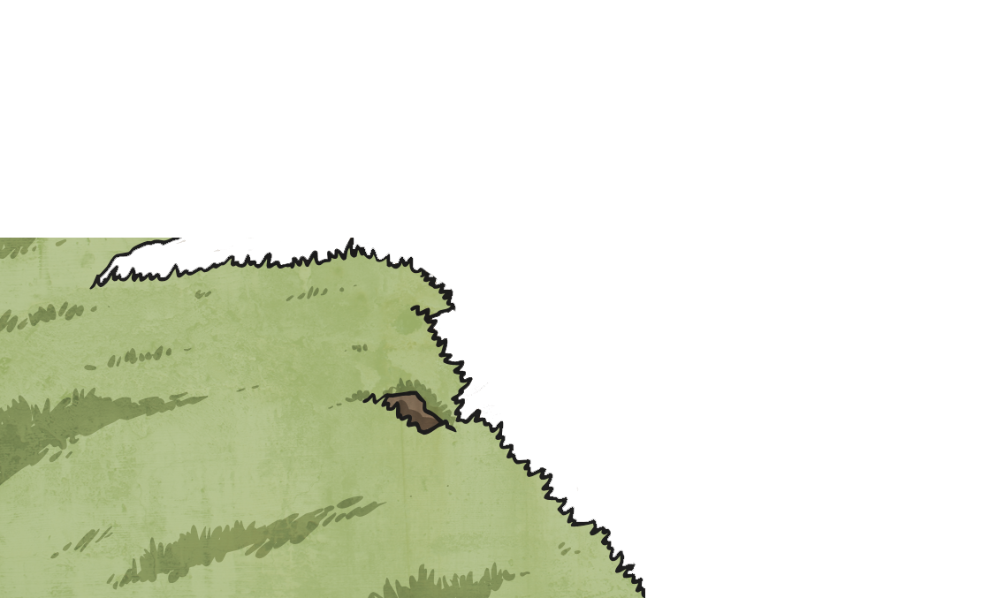
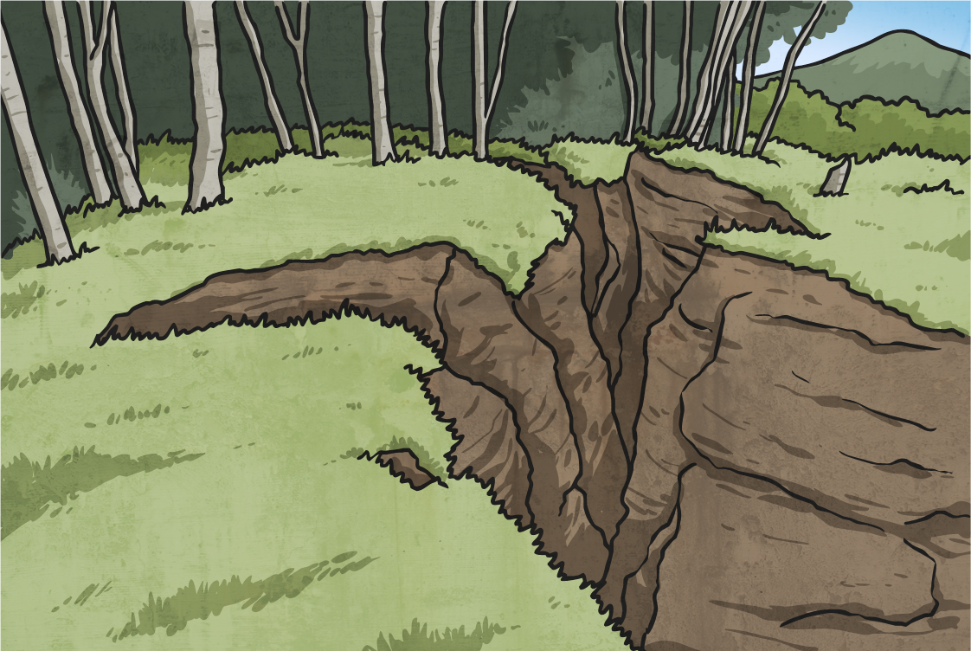
La Tierra es Frágil
Estas placas tectónicas flotan en un manto rocoso: que es la capa entre corteza de la Tierra y su núcleo líquido caliente.
El interior de la Tierra está activo y, por lo tanto, los terremotos y volcanes pueden ser causados por el movimiento de las. placas tectónicas.
Durante un largo período de
  tiempo el movimiento de estas placas también formó las montañas.

Slide 5
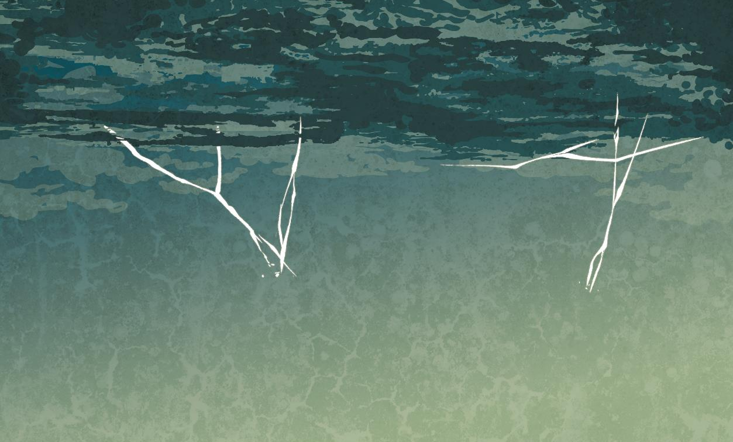
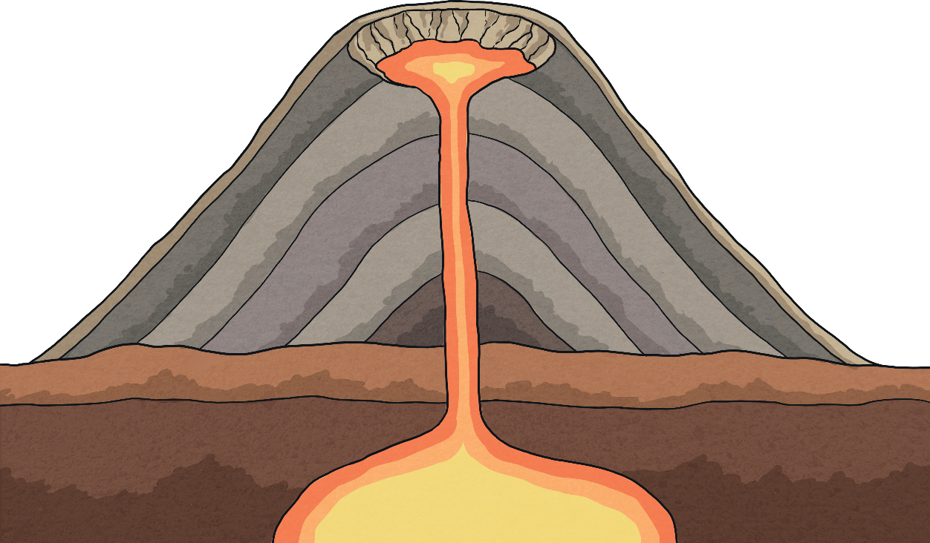
El Manto
El manto se mezcla y se mueve, causando presión debajo de la corteza. Esta presión a veces puede hacer que el manto se filtre hacia la superficie de la Tierra, ¡un volcán!
El manto (superior e inferior juntos) representa el 60% de la masa de la Tierra, por lo que es la capa más gruesa de la Tierra.
Su temperatura oscila entre los 500°C en la corteza y los 4.000°C cerca del núcleo externo.

Slide 6
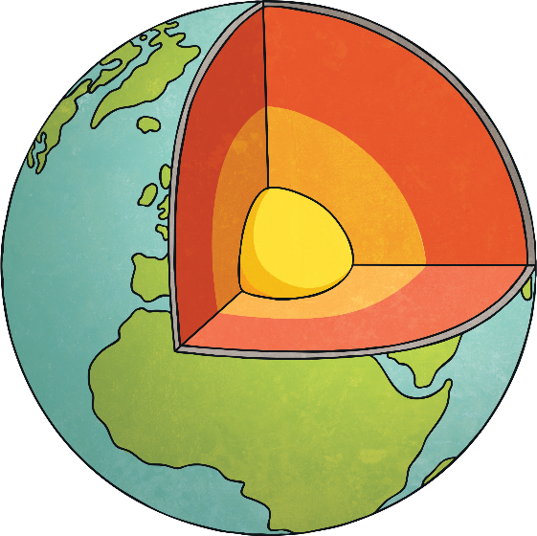

El Núcleo Externo
El núcleo externo es app. el 30% de la masa de la Tierra. Su temperatura oscila entre 4440 °C y 6100 ° C (¡que es tan caliente como el Sol!)
Es un líquido sobrecalentado hecho de hierro y níquel.
Sin el núcleo externo, la vida en la Tierra sería muy diferente. Las y los científicos creen que es la convección de metales líquidos en el núcleo externo lo que crea el campo magnético de la Tierra.

Slide 7
El Núcleo Interno
El núcleo interno está formado por los mismos metales que el núcleo externo (hierro y níquel) pero, en lugar de ser líquido, es un sólido. El núcleo interno alcanza temperaturas de hasta 5.500°C.
Con su inmensa energía térmica, el núcleo interno es como la sala de máquinas de la Tierra.
Es básicamente una bola sólida con un radio de app.1.225 kilómetros (app. el 70% del tamaño de la Luna).

Slide 8
¿Qué has aprendido?
Haz este cuestionario rápido para ver cuánto recuerdas sobre la superficie de la Tierra.
¿Cuántas capas tiene la Tierra?
¿Qué se crea cuando el manto se filtra a la superficie?
1
6
Nombra las capas.
¿De qué dos metales está hecho el núcleo?
2
7
¿Cómo se llaman las piezas que forman la corteza terrestre?
¿El núcleo externo es un sólido o un líquido?
3
8
¿Qué causa los terremotos?
9
4
¿Cómo es el núcleo interno?
Dibuja un diagrama que muestre las diferentes capas de la Tierra. Escribe sus nombres.
¿Cuál es la capa más gruesa de la Tierra?
10
5

